Slide 1
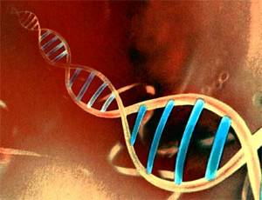
CÓDIGO GENÉTICO Y SÍNTESIS DE PROTEÍNAS

Slide 2
Sumario
Mitosis y meiosis
Código genético y síntesis de proteínas:
Concepto de gen
Estructura del ADN
La replicación del ADN
La transcripción
La traducción
La genética y Gregor Mendel

Slide 3
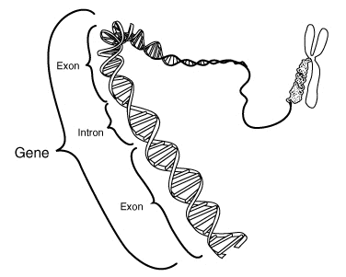
Concepto de gen
El gen o gene es un segmento de ADN que da la clave para una proteína en particular.
Los genes son las unidades de herencia y controlan las características del individuo: color del pelo, tipo de sangre, color de la piel y color de los ojos.
Un gen contiene la información suficiente para formar una proteína, la misma que será usada para las necesidades celulares o del organismo
Los genes son parte de los cromosomas.

Slide 4
Estructura del ADN
Saber que el ADN es el material hereditario llevó muchos años de estudio.
En 1953, James Watson, biólogo estadounidense y Francis Crick, biofísico británico, propusieron un modelo para la estructura del ADN.
El ADN es una molécula muy grande pero compuesta solo de pocas sustancias químicas diferentes.
Una molécula de ADN esta formada por unidades llamadas nucleótidos.
Cada nucleótido contiene un grupo fosfato, un azúcar de cinco carbonos llamada desoxirribosa y una base nitrogenada.
Los nucleótidos están unidos por enlaces entre el grupo fosfato de un nucleótido y el azúcar del siguiente nucleótido.

Slide 5
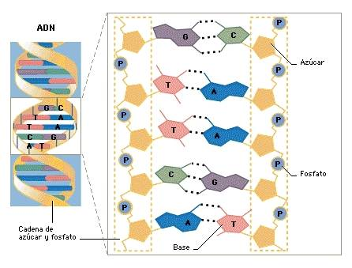
El fosfato del segundo nucleótico se une al azúcar del tercero y asi sucesivamente.
Se forma una cadena de nucleótidos enlazados del fosfato al azúcar.
Las bases nitrogenadas se extienden hacia afuera desde la cadena azúcar-fosfato. En el ADN hay cuatro bases:
adenina
citosina
guanina
timina
La molécula de ADN se compone de dos cadenas de nucleótidos unidas por puentes débiles de hidrógeno entre las bases nitrogenadas.

Slide 6
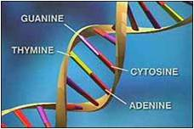
Las cadenas de nucleótidos forman un espiral alrededor de un centro común.
La forma espiral de la molécula es una doble hélice.
Los enlaces entre las bases nitrogenadas solo se forman entre pares específicos:
la adenina (A) con la timina (T)
la citosina (C) con la guanina (G)
Debido a que solo se parean bases específicas, la sucesión de bases de una cadena de nucleótidos, determina la sucesión de bases en la otra cadena.

Slide 7
La replicación del ADN
Los cromosomas se duplican durante la interfase, antes de que empiece la división celular (mitosis).
Como resultado de la mitosis, las células hijas reciben copias idénticas del material hereditario de la célula madre.
Las células hijas formadas durante la meiosis, recibirán la mitad del material hereditario de la célula parental.
El proceso mediante el cual la molécula de ADN hace copias de sí misma (cromosomas) se llama replicación del ADN.
Pasos de la replicación del ADN:
La doble hélice se desdobla de manera que las dos cadenas de nucleótidos quedan paralelas. Se rompen los enlaces entre las bases de las moléculas de ADN. Las dos cadenas de nucleótidos se separan, empezando en un extremo y abriéndose hasta el otro.

Slide 8
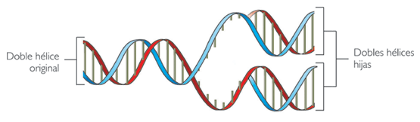
Cada mitad de ADN sirve como patrón para la formación de una nueva mitad de la molécula de ADN. Las bases de los nucleótidos libres se unen con las bases correspondientes en las dos cadenas expuestas de nucleótidos: adenina-timina, citosina-guanina. Este pareo asegura que las copias nuevas de ADN sean copias exactas del ADN original.
Se forman enlaces entre los fosfatos y las azúcares de los nucleótidos que se han pareado con las cadenas de ADN.
Las dos muevas moléculas de ADN se enroscan y de nuevo toman forma de una doble hélice.

Slide 9
La transcripción
Las enzimas controlan todas las reacciones químicas de los organismos vivos.
Todas las enzimas son proteínas.
Las células están formadas parcialmente de proteínas.
La información para fabricar todas las proteínas está almacenada en las moléculas de ADN de los cromosomas.
La sucesión de bases en las moléculas de ADN es un código químico para la sucesión de aminoácidos en las proteínas.
Un segmento que codifica para una proteína en particular se llama gene.

Slide 10
De igual manera que las miles de combinaciones de palabras para expresar ideas en un alfabeto, las combinaciones de las bases nitrogenadas componen el “alfabeto” del ADN.
Una molécula de ADN puede estar formada de miles de nucleótidos, cada uno de ellos con una de las bases.
El código genético lo componen “palabras” de tres letras formadas por las bases. (AGC, CGT, sucesivamente) obteniendo 64 grupos o “palabras” diferentes.
Las 64 combinaciones son suficiente para codificar los 20 aminoácidos diferentes.
Las sucesiones de tres bases de nucleótidos en el ADN se llaman “tripletas”.
Cada tripleta del ADN codifica solo para un tipo de aminoácido.
La disposición de las bases de la molécula de ADN codifica para la sucesión de aminoácidos que forman una proteína en particular.

Slide 11
El ARN es un ácido nucleico que se compone de una sola cadena de nucleótidos, a diferencia del ADN que se compone de dos.
El azúcar en el ARN es la ribosa, que es ligeramente distinta a la desoxirribosa del ADN.
La diferencia entre el ARN y ADN es el tipo de bases en los nucleótidos. En vez de la base timina en el ADN, el ARN tiene la base uracilo (U), que forma enlaces solo con la adenina.
En las células encontramos tres tipos de ARN:
El ARN mensajero o ARNm lleva las instrucciones para hacer una proteína en particular, desde el ADN en el núcleo hasta los ribosomas. Las moléculas de ARNm se disponen según el código contenido en el ADN.

Slide 12
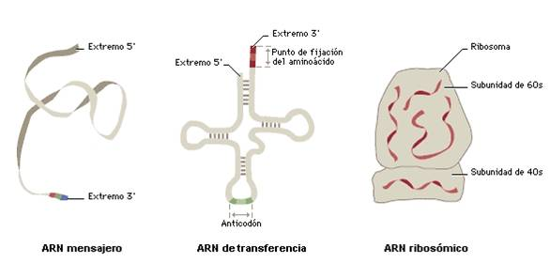
El ARN de transferencia o ARNt.- lleva los aminoácidos a los ribosomas. El ARNt se encuentra en el citoplasma de las células.
El ARN ribosomal o ARNr, es una de las sustancias químicas de las que están compuestos los ribosomas.
El ADN en el núcleo contiene instrucciones para hacer miles de proteínas diferentes. El ADN no puede salir del núcleo.
Cuando se necesita cierta proteína , se forma el ARNm, de la información que hay en el ADN.
El proceso de producir ARNm, a partir de las instrucciones del ADN, se llama transcripción.

Slide 13
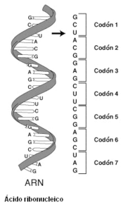
La molécula de ARNm se completa por la formación de enlaces entre los nucleótidos del ARN. La molécula de ARNm se separa de las molécula de ADN. La molécula completa de ARNm, que lleva un código para hacer un solo tipo de proteína, sale del núcleo, pasa por la membrana nuclear y se dirige a los ribosomas del citoplasma.
Pasos para la transcripción:
La porción de ADN que contiene el código para la proteína que se necesita se desdobla y se separa, exponiendo las bases. Proceso similar a la replicación del ADN.
Los nucleótidos de ARN libres que están en el núcleo, se parean con las bases expuestas del ADN. El uracilo se parea con la adenina . Como resultado de las tripletas del ADN, se forman tripletas complementarias en la molécula de ARNm.
La sucesión de tres bases de nucleótidos en una molécula de ARNm se llama codón.

Slide 15
La traducción
El ensamblaje de una molécula de proteína de acuerdo con el código de una molécula de ARNm, se conoce como traducción.
Se denomina traducción porque comprende el cambio del “lenguaje” de ácidos nucleicos (sucesión de nucleótidos) al “lenguaje” de las proteínas (sucesión de aminoácidos).
En el citoplasma, el ARNm se mueve hacia los ribosomas. Para que se pueda sintetizar una molécula de proteína deben llegar los aminoácidos a los ribosomas.
Los aminoácidos que se necesitan están dispersos en el citoplasma. Se encuentran los aminoácidos correctos y llegan al ARNm por el ARN de transferencia (ARNt)

Slide 16
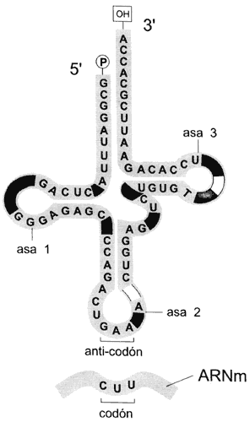
Las moléculas ARNt son más cortas que las de ARNm y tienen forma de trébol.
En uno de los extremos de la molécula ARNt, hay un conjunto de bases llamada anticodón.
El lado opuesto del ARNt transporta un aminoácido.
Las bases de los anticodones del ARNt son complementarias a las bases de los codones del ARNm.

Slide 17
Pasos para la traducción:
Un extremo del ARNm se pega al ribosoma.
Las moléculas de ARNt que están en el citoplasma recogen ciertos aminoácidos. Con los aminoácidos pegados, las moléculas de ARNt se mueven hacia el punto donde el ARNm está pegado al ribosoma.
Una molécula de ARNt con el anticodón correcto, se enlaza con el codón complementario den el ARNm.
A medida que el ARNm se mueve a lo largo del ribosoma, el siguiente codón hace contacto con el ribosoma. El siguiente ARNt se mueve a su posición con su aminoácido. Los aminoácidos adyacentes se enlazan por medio de un enlace peptídico.
Se desprende la primera molécula de ARNt . El siguiente codón se mueve a su posición y el siguiente aminoácido se coloca en su posición.

Slide 18
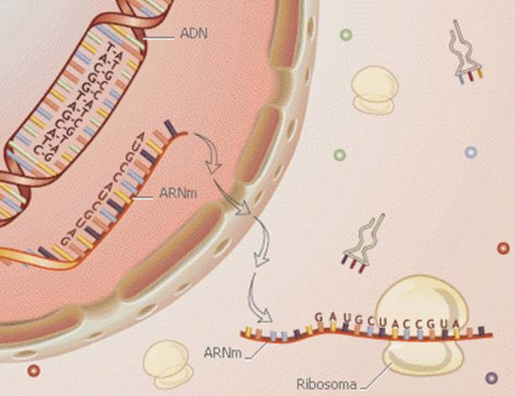
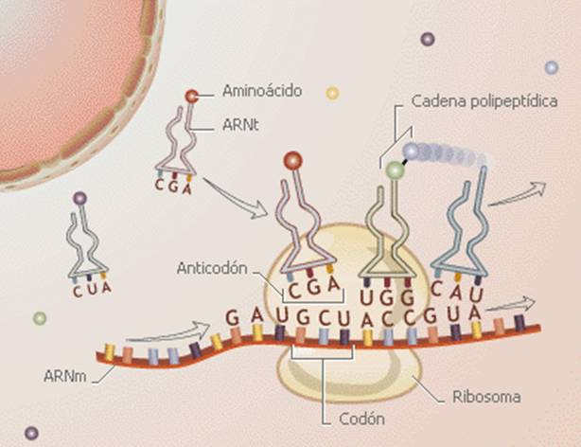
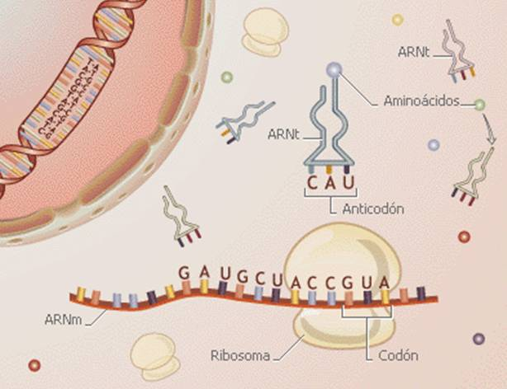
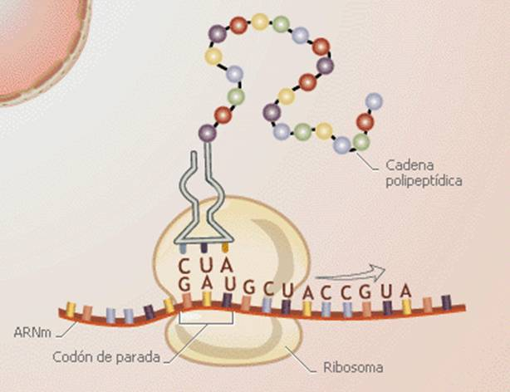

Slide 19
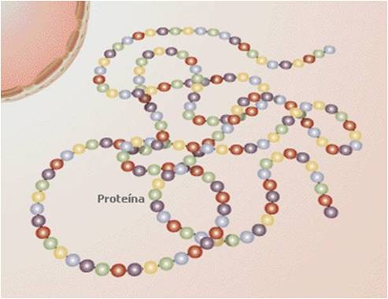
Los pasos 3 al 5 se repiten hasta que se ha traducido el mensaje completo. De esta manera se forma una cadena de aminoácidos.
Como una proteína es una cadena de aminoácidos, se construye entonces una proteína.
En resumen, el ADN codifica para ARN mensajero, el ARN mensajero lleva la información necesaria para la síntesis de la proteína a los ribosomas, donde se hace la proteína.
Ecuación:
trasncripción traducción
ADN ARNm proteína

